Slide 1
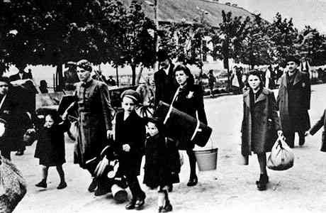
Věznice gestapa Terezín
Gymnázium Jiřího Ortena, C4B
Eva Kuberová
Veronika Sádovská
Tereza Seifertová

Slide 2
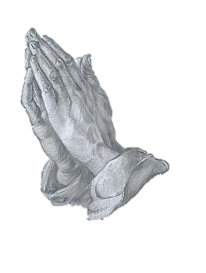
Historie 1/3
založena 1780 Josefem II.
strategické místo (soutok Labe a Ohře)
obranná pevnost před vpády Prusů
nejmodernější pevnost v rámci Rakouska
výborný žalář i neblaze proslulé vězení
stavba 15 tisíc lidí
posádka pevnosti – asi 11 000 mužů
Hlavní pevnost - na levém břehu Nové Ohře
Malá pevnost - na pravém břehu Staré Ohře

Slide 3
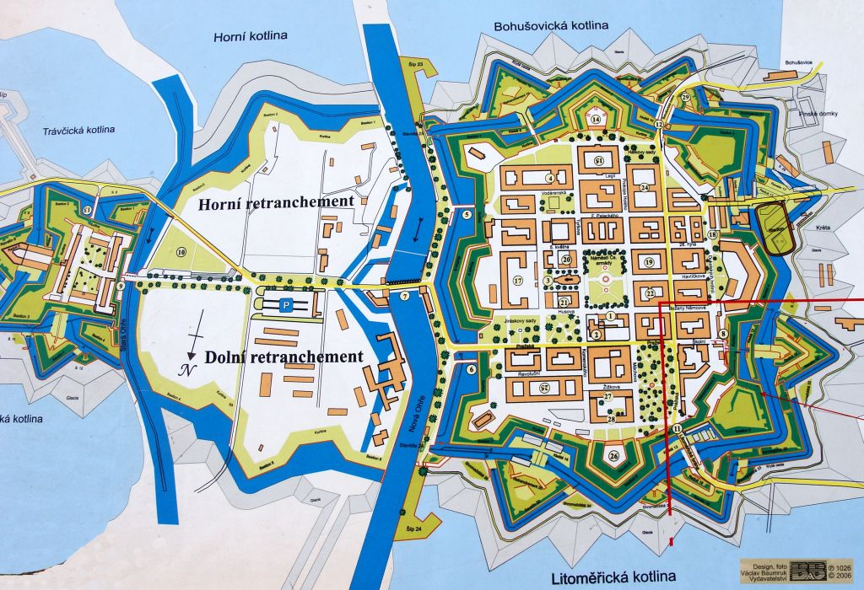

Slide 4
Historie 2/3
II. Světová válka
Hlavní pevnost - židovské ghetto
Malá pevnost – věznice pražského gestapa
železniční vlečka
Reinhard Heydrich - „sběrný a průchozí tábor“
ŽNO – „Komando výstavby“ - příprava kasárny
24. listopadu 1941
původní obyvatelstvo – opuštění do 30. června 1942
celé město = vězení → otevřeného ghetta

Slide 5
Historie 3/3
leden 1942 – starobní ghetto
politici, vědci, umělci
shromažďování Židů a transportování do koncentračních táborů
nejednalo se o vyhlazovací tábor
„pouze“ dvě trestné hromadné popravy
nebyly plynové komory

Slide 6
ŽIVOT V TEREZÍNU
zákazy a nařízení
kolektivní tresty
ghetto přeplněno lidmi (r. 1942 – 58 500 lidí)
velmi špatné hygienické, ubytovací a stravovací podmínky
velká úmrtnost (r. 1942 umíralo v průměru 127 lidí denně)
pracovní povinnosti

Slide 7
Přehled národností
deportovaných do Terezína
Země původu | Počet zaokrouhl.
Protektorát Čechy a Morava | 74 000
Německá Říše | 43 000
Rakousko | 15 000
Nizozemí | 5 000
Slovensko | 1 400
Maďarsko | 1 100
Dánsko | 500
Narození + neurčené přírůstky | 250
Dohromady | 140 250
+ Bialystocké děti (Polsko) | 1 260
+ evakuační transporty a pochody smrti (různé nár.) | 15 000
Dohromady - konečný počet | 156 500

Slide 8
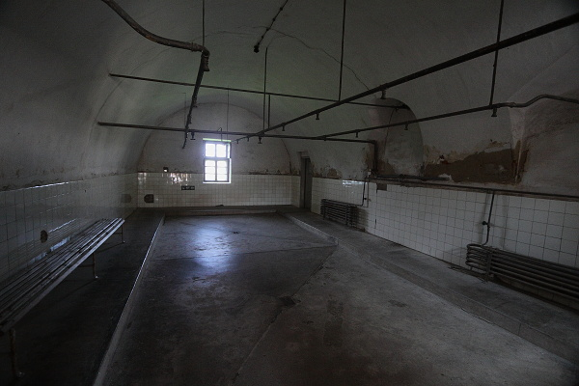
Umývárna

Slide 9
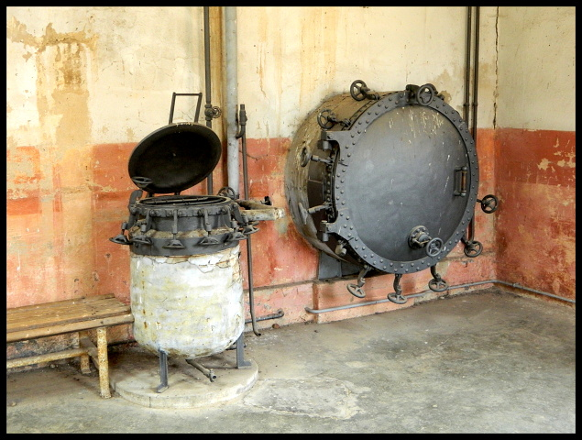
Pračka

Slide 10
PRACOVNÍ NASAZENÍ
účel udržovat tábor v chodu
zřízení kuchyní, pekáren, dezinfekční jednotky
velkými akcemi byly rozšiřovány vodovody, kanalizace
později nemocnice, domovy pro mládež a pro seniory
sloužení nacistům – pěstování ovoce, zeleniny, balení spalovacích motorů

Slide 11
KULTURNÍ ŽIVOT
v počátcích ghetta zakázáno
divadla, kabarety, opery,
přednášky, výtvarné projevy, literární tvorba
Kulturní projevy byly prostředkem rezistence vězňů, uchovávaly jim kus světa lidskosti ve světě strachu, nejistoty a bídy

Slide 12
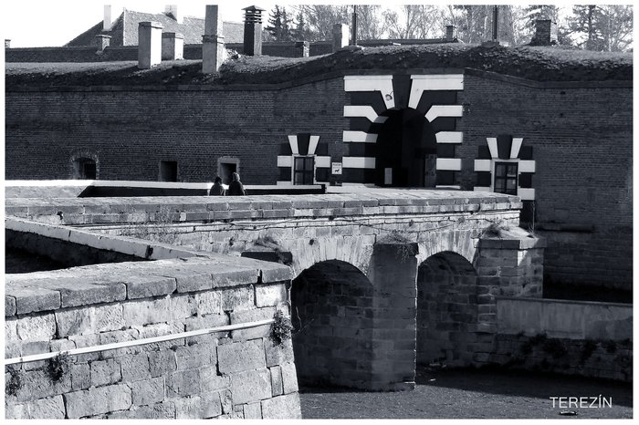
Malá pevnost Terezín

Slide 13
Malá pevnost Terezín
1940 –věznice pražského gestapa
dva dvory + ženský dvůr + mužský dvůr
Velitel Heinrich Jöckel „Pinďa“
Wilhelm Schmidt (Jöckelův zástupce), Stephan Rojko, Anton Malloth
27 000 mužů a 5000 žen
1500 židů, z ghetta za přestupky
smrt: mučení, hlad, popravy, vyčerpání

Slide 14
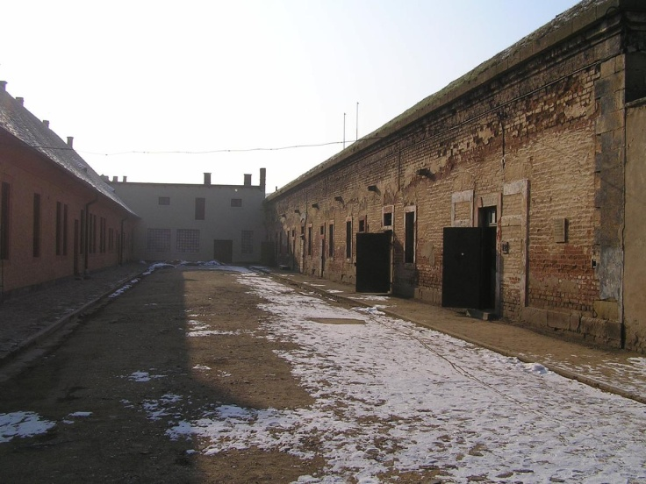

Slide 15
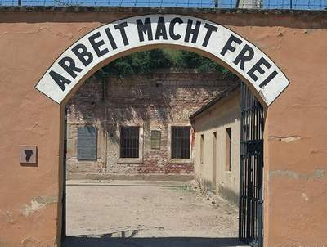

Slide 16
ŽIVOTNÍ PODMÍNKY
Správní dvůr, hodinové procedury, odevzdání cenností
Přiděleno: oděv, miska, přikrývka
V celách I. až II. 60-90 vězňů, třípatrové palandy, toaleta
V celách IV. Stovky vězňů
(http://www.virtualczech.cz/kraj-ustecky/843-terezin-mala-pevnost)

Slide 17
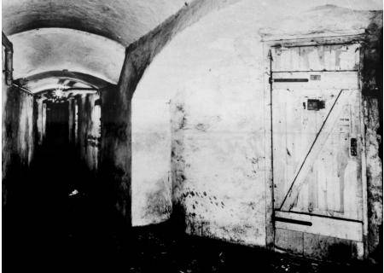

Slide 18
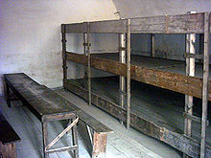

Slide 19
STRAVOVÁNÍ A čAS
250g chleba /den, 2krát lžíce náhražkové kávy/den, hl. jídlo vodová zeleninová polévka
tvrdá práce (stavební práce, zemědělská, pro firmy)
přednášky, politické /náboženské přednášky, kreslení, zpívání
Katastrofální hyg. podmínky
Konec II. s. v. přeplnění IV. – skvrnitý tyfus, karanténa

Slide 20
VÝMĚNA STRÁŽÍ
Osvobození – odsouzena k trestu smrti většina dozorců (Litoměřický lidový soud)
čeští vojáci hlídali německé a „státně nespolehlivé“ osoby
od 1945 do roku 1948 prošlo 3800 lidí, zemřelo: 600
brutální zacházení, znásilňování žen
Svědectví doktorů Raška a Patočka, zlepšení podmínek

Slide 21
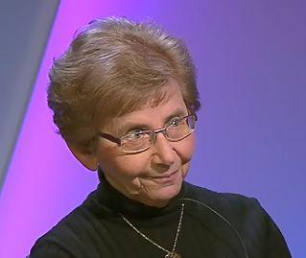
Dagmar Lieblová, Phd.
Narozena 1929, bydliště: Kutná Hora, Česká ulice
Židovská rodina, otec: doktor, matka: v domácnosti
1942 deportace do Terezínu
1943- deportace do Osvětimi, Birkenau
Pracovní schopnost: ženy: 16-40 let
muži: 16-45 let
jediná z rodiny přežila díky chybě
3 roky se léčila, vystudovala KU
Předsedkyně Terezínské iniciativy

Slide 22
Brundibár
http://www.youtube.com/watch?v=nXvFKAtTa_k&fb_source=message

Slide 23
Zdroje
http://www.youtube.com/watch?v=nXvFKAtTa_k&fb_source=message, 20. 11. 2011
http://mojecuba.blogspot.com/2011/05/terezin.html, 20. 11. 2011
http://cs.wikipedia.org/wiki/Koncentra%C4%8Dn%C3%AD_t%C3%A1bor_Terez%C3%ADn#P.C5.99ehled_n.C3.A1rodnost.C3.AD_deportovan.C3.BDch_do_Terez.C3.ADna, 20. 11. 2011
http://www.virtualczech.cz/kraj-ustecky/843-terezin-mala-pevnost, 20. 11. 2011
http://richard-1.com/terezin/mapy/mapa_2.jpg, 20. 11. 2011

